Slide 1
Python的函数
真术_李刚

Slide 2
为什么需要函数
解决代码的复用性，减少冗余代码
代码更加简洁美观，可读性强

Slide 3
函数的介绍
什么是函数？
由若干语句组成的语句块，负责完成一定的功能
注意： 函数需要满足单一职责原则
函数的分类：
内置函数： int(), bool(), str(), len()
库函数：math.floor()
自定义函数，就是自己定义的函数

Slide 4
函数的定义格式
函数的格式：
def 函数名([参数列表]):
函数体
[return 返回值]
以上定义函数的代码只要被解释器解释运行就会在内存中产生一个函数对象
说明：
函数名就是标识符，需要满足标识符规范
参数列表叫做形式参数，可以有，也可以没有，简称形参
函数体必须缩进，如果没有return 返回值，会隐式返回None

Slide 5
形式参数
定义函数时候的参数列表叫做形式参数，简称形参
形式参数就是形式上的参数，只有“形”，没有“具体内容”
形式参数的内容需要调用方法的时候，通过实际参数传入
形式参数的作用：接收数据（接收实际参数的数据）

Slide 6
函数的调用
定义函数的时候，只是声明了一个函数，还没有被使用，所以不会执行， 函数只有被调用才会执行
调用函数的方式：就是在函数名后面加上小括号，如有形参需要传入对应的数据
语法格式： 函数名([参数值])
调用函数的是传入的值叫做实际参数，是实实在在的值，简称实参
实参的作用：是给形参赋值的
！！注意： 函数定义需要在函数调用前，也就是先定义后调用

Slide 7
实际参数的传参方式
实际参数的传参方式：
位置传参： 也就是实参的顺序按照形参的定义顺序依次传入
关键字传参：使用形参的名字来传入对应的实参，和形参定义的顺序无关。想想字典dict(a=10, b=12)
以上两种方式可以混合使用，但是位置传参必须在关键字传参的前面

Slide 8
形参的缺省值（默认值参数）
形式参数的缺省值(默认值)：
可以在定义函数的时候，给形式参数添加一个缺省值。缺省值参数必须在普通参数之后
格式：
def 函数名(参数=值): ….
作用：
形参的默认值可以在没有传入实参时候，给形参赋值
形参比较多的时候，不需要用户每次都输入所有的参数值，简化函数的调用
def xx(x=1,y=2) xx(10) xx(y=12)

Slide 9
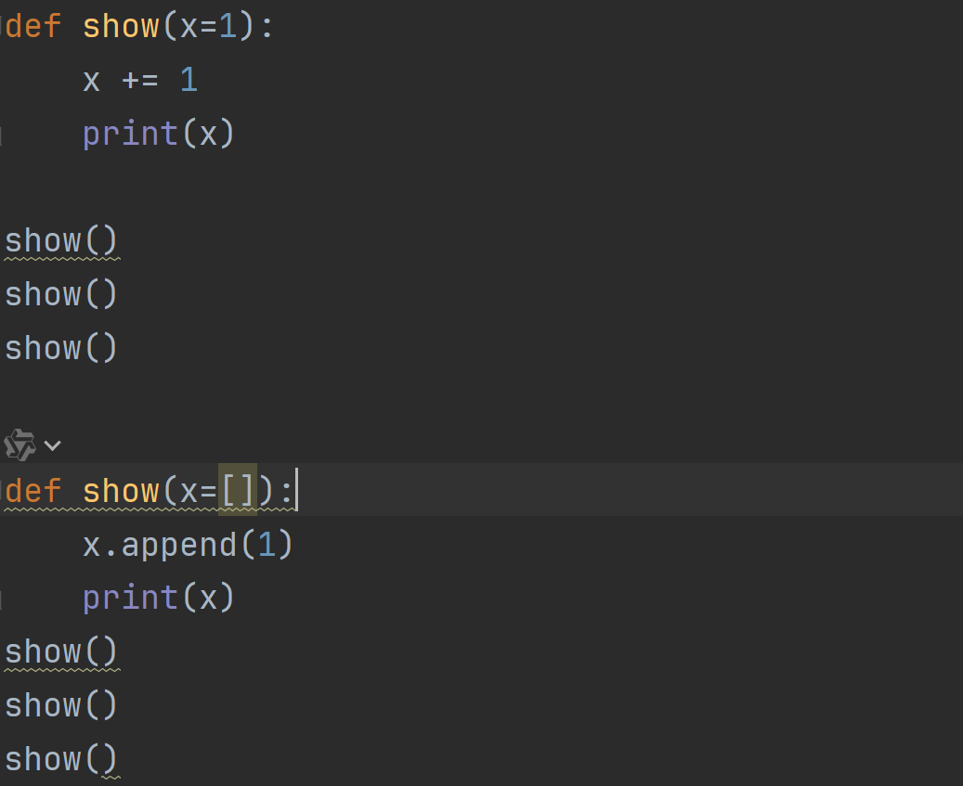
形参的缺省值
分析以下代码

Slide 10
可变形参
可变位置参数
在形参前面使用 * 表示该形参是可变位置参数,可以接收多个实参
可变位置参数将接收到的实参存储在一个tuple元组中
可变关键字参数
在形参的前面使用 ** 表示该形参是可变关键字参数,可以接收多个关键字参数
可变关键字形参将接收的实参的key和value存储在一个dict字典中

Slide 11
可变形参注意事项
可变形参注意点:
可变关键字参数必须定义在普通参数之后
可变位置参数可以在普通参数(keyword-only)之前或之后
可变位置参数和可变关键字参数同时存在是,可变位置参数必须在可变关键字参数之前
记住：可变关键字参数就是最末端了

Slide 12
Keyword-only参数
定义函数的时候 * 或者 可变位置参数后面的普通参数叫做 keyword-only参数
Keyword-only参数只能通过关键字传参
def show(*args, x, y): …. X和y就是keyword-only参数
def show(a, *args, x, y): …. X和y就是keyword-only参数
def show(a, *, x, y): …. X和y就是keyword-only参数

Slide 13
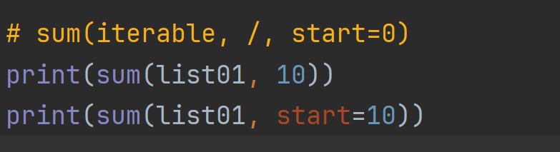
positional-only参数
在定义形参的时候 / 前面的参数就是positional-only参数
positional-only参数： 只能通过位置传参的方式传入

Slide 14
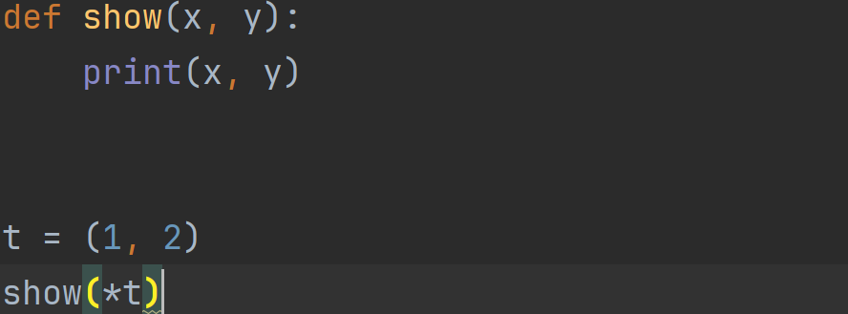
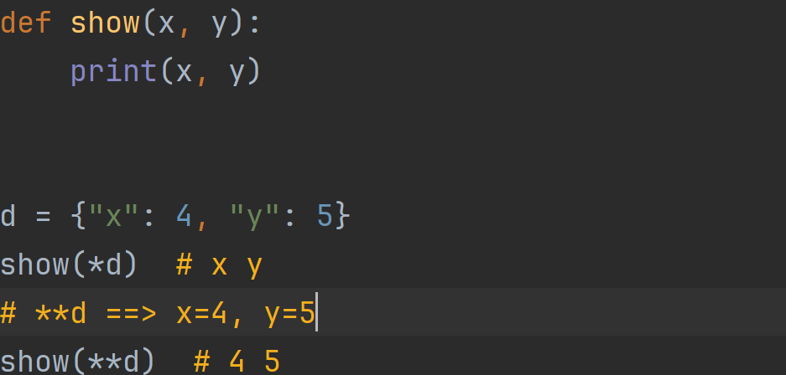
参数解构
调用方法时, 在实参(可迭代对象)前面添加 * 表示参数解构(解构成位置传参)
实参是字典的时候, * 解构key , **解构出来key-value(解构成关键字传参)

Slide 15
函数的返回值
函数使用return语句返回 返回值
返回值: 就是函数执行完成后返回的数据
所有函数都有返回值,如果没有return 返回值 语句,隐式返回None
return语句不一定是函数体的最后一条语句
return会结束方法, 所以return后的语句不会执行
return 后面不跟返回值, 目的是结束方法, 但是会隐式返回None
函数不能同时返回多个值， return 1, 2, 3 返回的是元组，依然是一个值

Slide 16
全局变量和局部变量
全局变量: 就是在全局作用域中定义的变量
全局变量在整个程序运行环境中都可见
局部变量(本地变量): 就是在函数内部定义的变量
每个函数都会开辟一个作用域, 局部变量只能在函数作用域内部使用
当局部变量和全局变量同名的时候: 就近原则 !!!但是局部的不会覆盖全局,彼此都是独立的一份

Slide 17
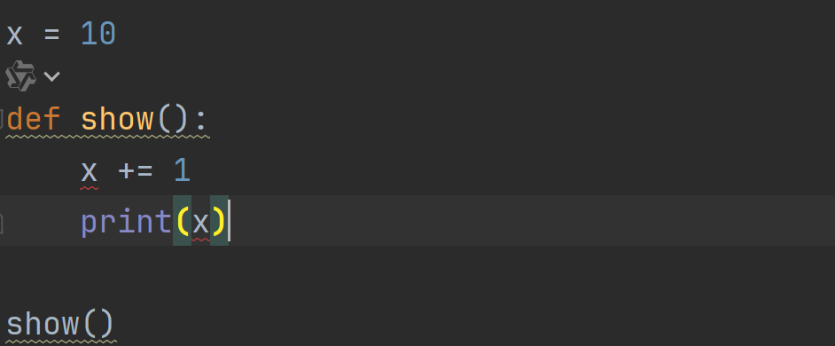
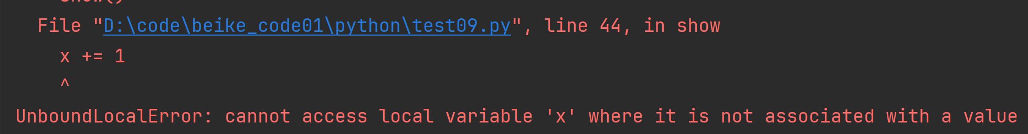
看代码
函数中出现 变量=xxx 就表示
在函数内部定义了局部变量
以上代码为什么报错???

Slide 18
global关键字
global: 全局的意思
作用: 将函数中的变量声明为全局变量
建议: 一般不使用global, 会破坏函数的封装, 如果要使用全局的变量,建议使用参数的方式传递

Slide 19
函数的销毁
定义一个函数就是生成一个函数对象，函数名指向这个函数对象(内存空间)
可以使用del语句删除函数
函数执行完，没有被引用会被销毁

Slide 20
嵌套函数
嵌套函数（nested function），也称为内部函数，指在一个函数的定义内部又定义了另一个函数。
嵌套函数的特点：
作用域: 内部函数可以访问外部函数的局部变量和参数。这意味着内部函数能够修改或使用外部函数中的数据，而无需将这些数据作为参数传递进去。
生命周期: 内部函数的存在依赖于外部函数。只有当外部函数被调用时，内部函数才会被定义。因此，内部函数通常不能在外部函数之外的地方被调用。
闭包: 当内部函数引用了外部函数的变量，并且内部函数被返回给外部作用域时，就形成了一个闭包。闭包可以“记住”外部函数局部变量的状态，即使外部函数已经执行完毕。

Slide 21
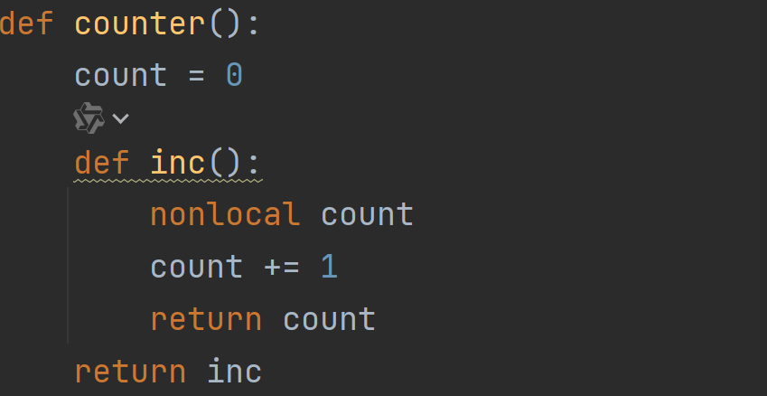
nonlocal关键字
nonlocal: 将变量标记为不是本地作用域定义的变量，而是在某一层外层的局部作用域中定义，但不能是全局作用域中定义(也就是不会查找到全局作用域)

Slide 22
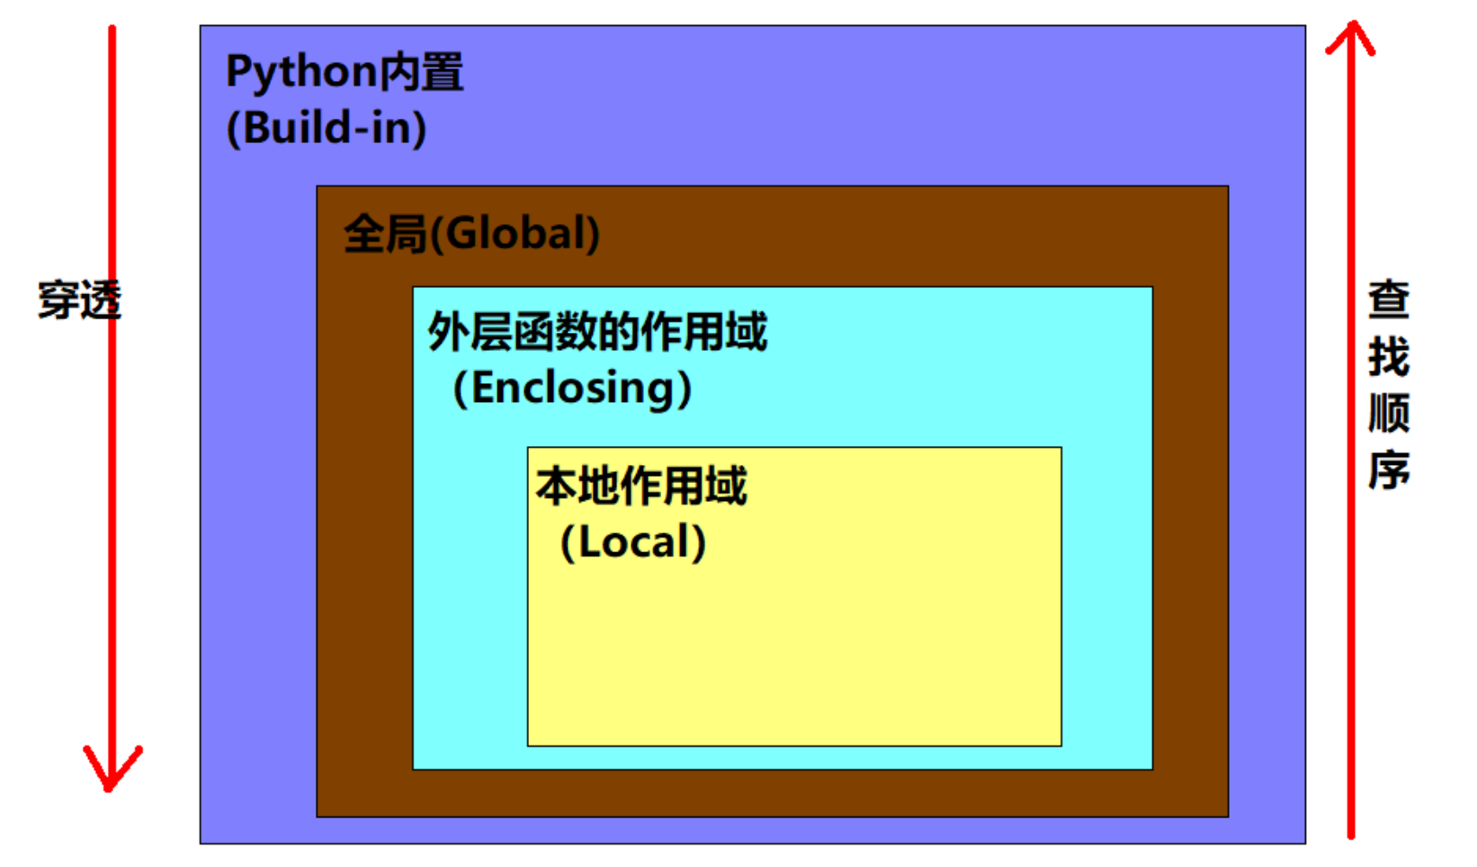
变量名解析原则：LEGB
函数在 执行 时使用函数局部变量符号表，所有函数变量赋值都存在局部符号表中；引用变量时，首先，在局部符号表里查找变量，然后，是外层函数局部符号表，再是全局符号表，最后是内置名称符号表。

Slide 23
文档字符串
函数内的第一条语句是字符串时，该字符串就是文档字符串，也称为 docstring。
第一行应为对象用途的简短摘要。为保持简洁，不要在这里显式说明对象名或类型。这一行应以大写字母开头，以句点结尾。
文档字符串为多行时，第二行应为空白行，在视觉上将摘要与其余描述分开。后面的行可包含若干段落，描述对象的调用约定、副作用等。

Slide 24
匿名函数
匿名函数： 就是没有名字的函数
Python中使用lambda表达式构建匿名函数

Slide 25
Lambda表达式
Lambda表达式也叫做单行函数
语法格式：
lambda 参数 : 函数体
说明：
参数不能带(),多个参数使用逗号分隔
没有参数的时候，冒号前面就空着
函数体中不能出现= 和 return
Lamda表达式只能写在一行

Slide 26
生成器函数
生成器指的就是生成器对象，生成器对象是一个惰性对象，也是一个可迭代的对象，还是一个迭代器
生成器对象可以由生成器表达式 和生成器函数得到
生成器函数：函数体中包含了yield语句的函数就是生成器函数，调用该方法就会返回一个生成器对象
生成器函数调用，并不会立即执行函数体，而是返回一个生成器对象，需要驱动生成器对象执行
迭代器可以使用next()函数
生成器函数中可以由多次yield，每执行一次yield后就会暂停执行，把yield表达式的值返回，再次执行会执行到下一个yield语句又会暂停执行

Slide 27
递归函数
递归函数： 函数语句体中直接或间接调用了函数本身
递归：
结束条件
规律

Slide 28
内置函数
abs(x): 返回一个数的绝对值。 参数可以是整数、浮点数或任何实现了 __abs__() 的对象。 如果参数是一个复数，则返回它的模。
chr(i): 返回unicode码表中整数 i 对应的字符内容
ord(c): 返回字符串对应的Unicode 码的整数
divmod(a, b):以两个（非复数）数字为参数，在作整数除法时，返回商和余数。
enumerate(iterable, start=0): 返回一个枚举对象(也是一个惰性对象)，还是一个迭代器，迭代后返会一个元组(计数值，迭代的元素)
zip(*iterables, strict=False)：在多个迭代器上并行迭代，从每个迭代器返回一个数据项组成元组。
zip() 是延迟执行的：直至迭代时才会对元素进行处理 – 惰性的
Notes:
https://docs.python.org/zh-cn/3/library/functions.html

Slide 29
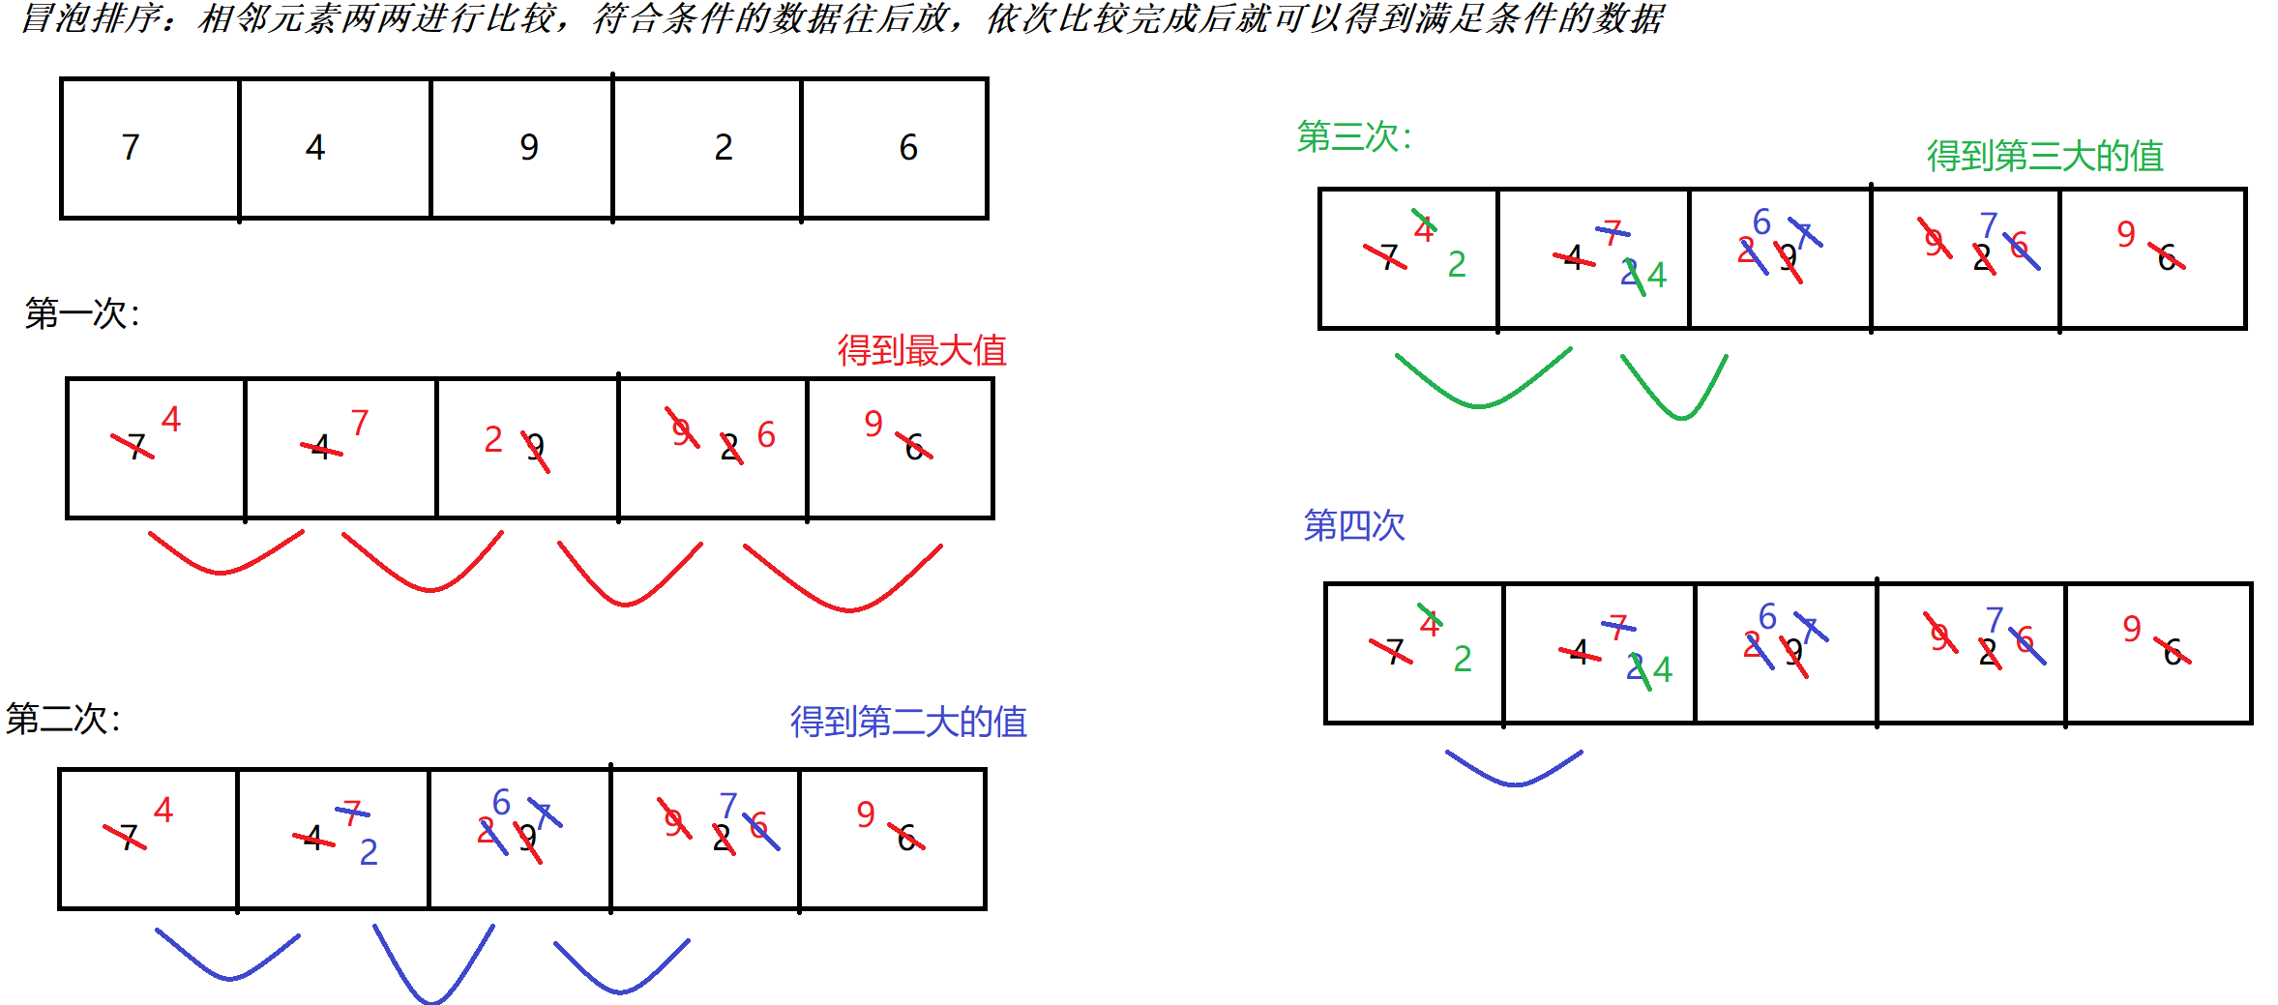
冒泡排序

Slide 30
类型注解
类型注解的作用是对变量、形参、返回值进行类型提示；但是类型提示是可选的而不是 Python 的强制要求。
i:int = 10
def add(a:int ,b:int)->int:….
i=10 # type:int

Slide 31
模式匹配(python3.10)
match 语句接受一个表达式并把它的值与一个或多个 case 块给出的一系列模式进行比较。只有第一个匹配的模式会被执行，并且它还可以提取值的组成部分（序列的元素或对象的属性）赋给变量。
match 和 case 是 soft keywords 。

Slide 32
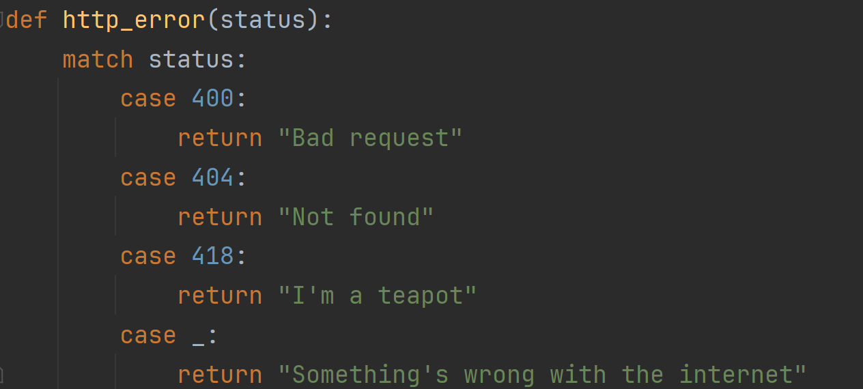
模式匹配
最简单的形式：字面值比较
注意最后一个代码块：“变量名” _ 被作为 通配符 并必定会匹配成功。

Slide 33
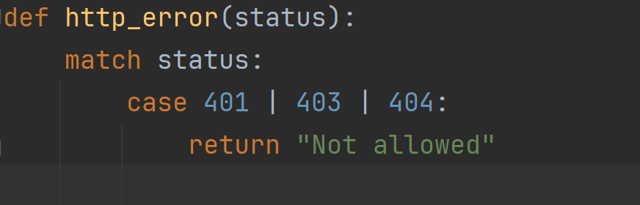
模式匹配
你可以使用 | （“ or ”）在一个模式中组合几个字面值:
。

Slide 34
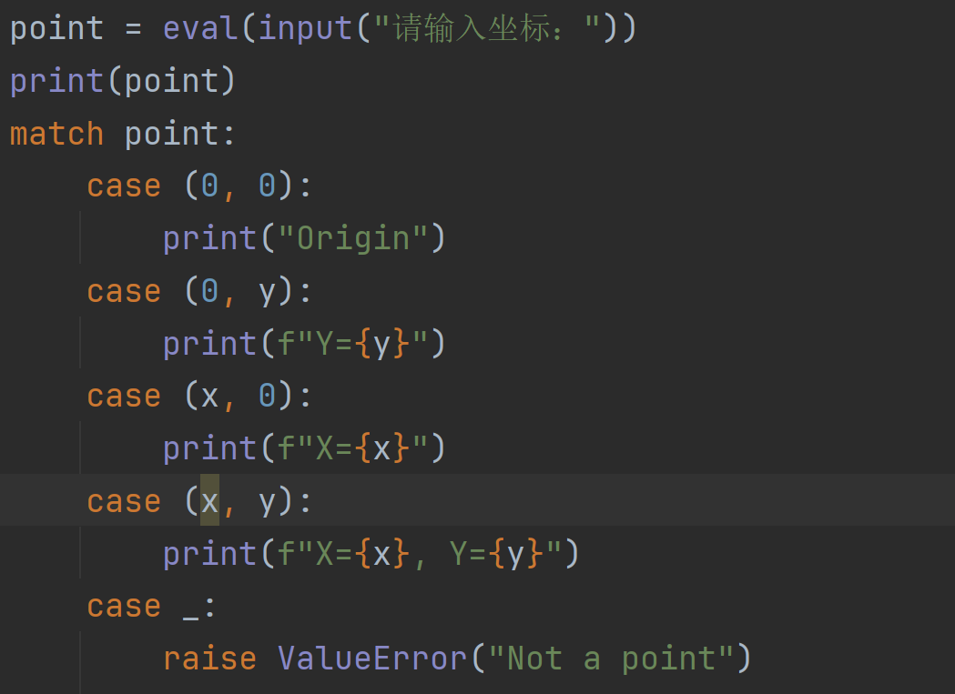
模式匹配
形如解包赋值的模式可被用于绑定变量：
注意：这种方式match case 不会区分数据类型，(),[]都是一样的

Slide 35
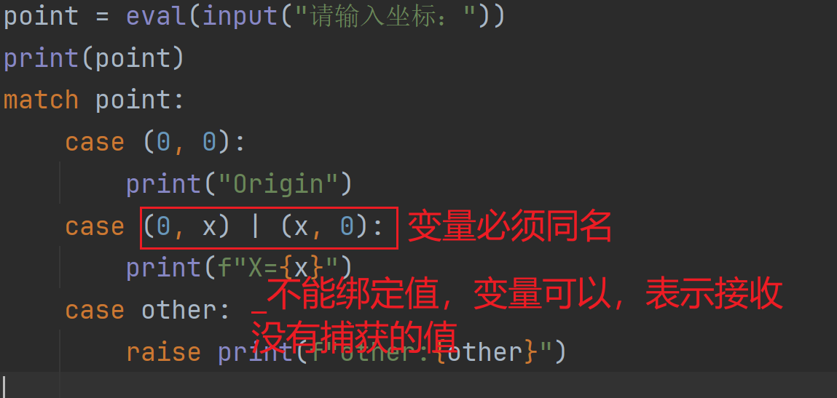
模式匹配
形如解包赋值的模式可被用于绑定变量：

Slide 36
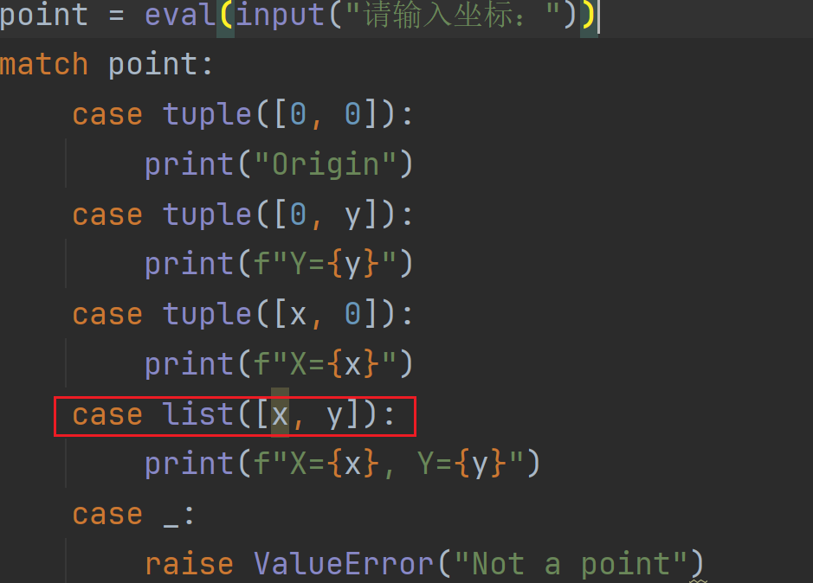
模式匹配
匹配类型

Slide 37
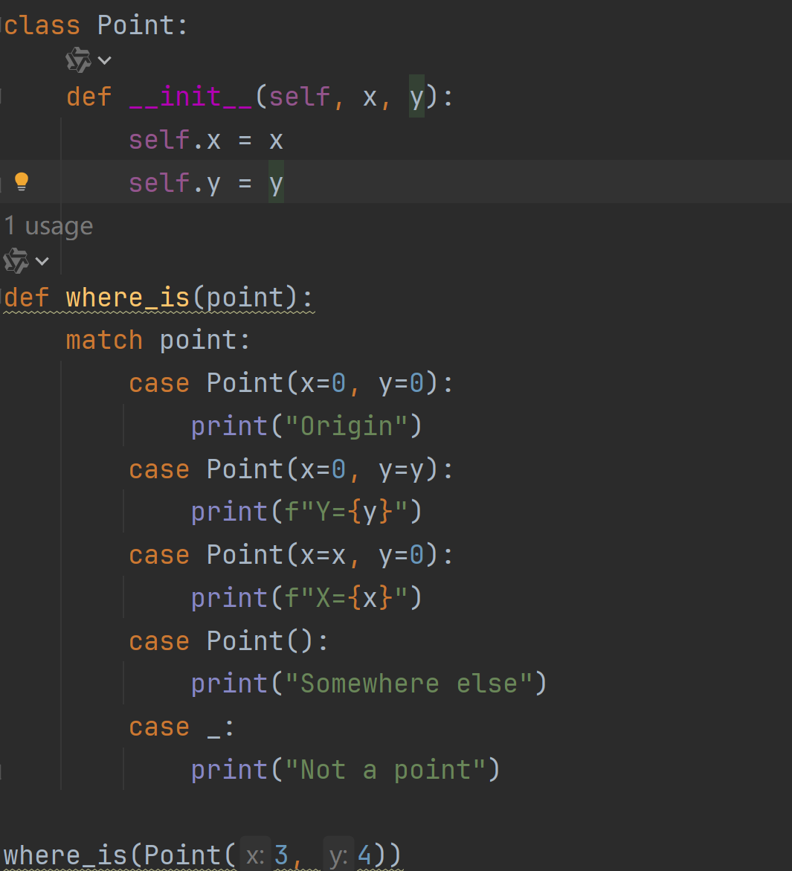
模式匹配 – 扩展
匹配自定义类
这里只能使用关键字参数，你也可以通过在你的类中设置 __match_args__ 特殊属性来为模式中的属性定义一个专门的位置。

Slide 38
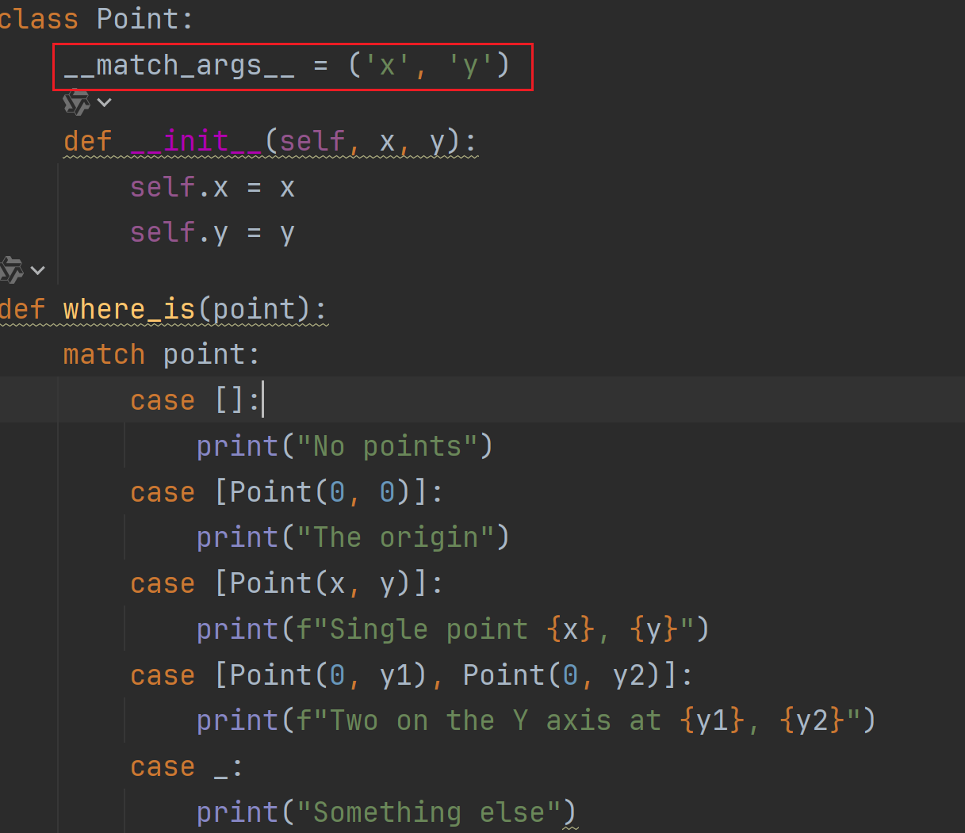
模式匹配
匹配自定义类

Slide 39
模式匹配一些其它关键特性：
与解包赋值类似，元组和列表模式具有完全相同的含义并且实际上都能匹配任意序列，区别是它们不能匹配迭代器或字符串。
序列模式支持扩展解包：[x, y, *rest] 和 (x, y, *rest) 和相应的解包赋值做的事是一样的。接在 * 后的名称也可以为 _，所以 (x, y, *_) 匹配含至少两项的序列，而不必绑定剩余的项。
映射模式：{"bandwidth": b, "latency": l} 从字典中捕获 "bandwidth" 和 "latency" 的值。额外的键会被忽略，这一点与序列模式不同。**rest 这样的解包也支持。（但 **_ 将会是冗余的，故不允许使用。）
大多数字面值是按相等性比较的，但是单例对象 True、False 和 None 则是按 id 比较的。
Notes:
https://docs.python.org/zh-cn/3/tutorial/controlflow.html#match-statements

Slide 40
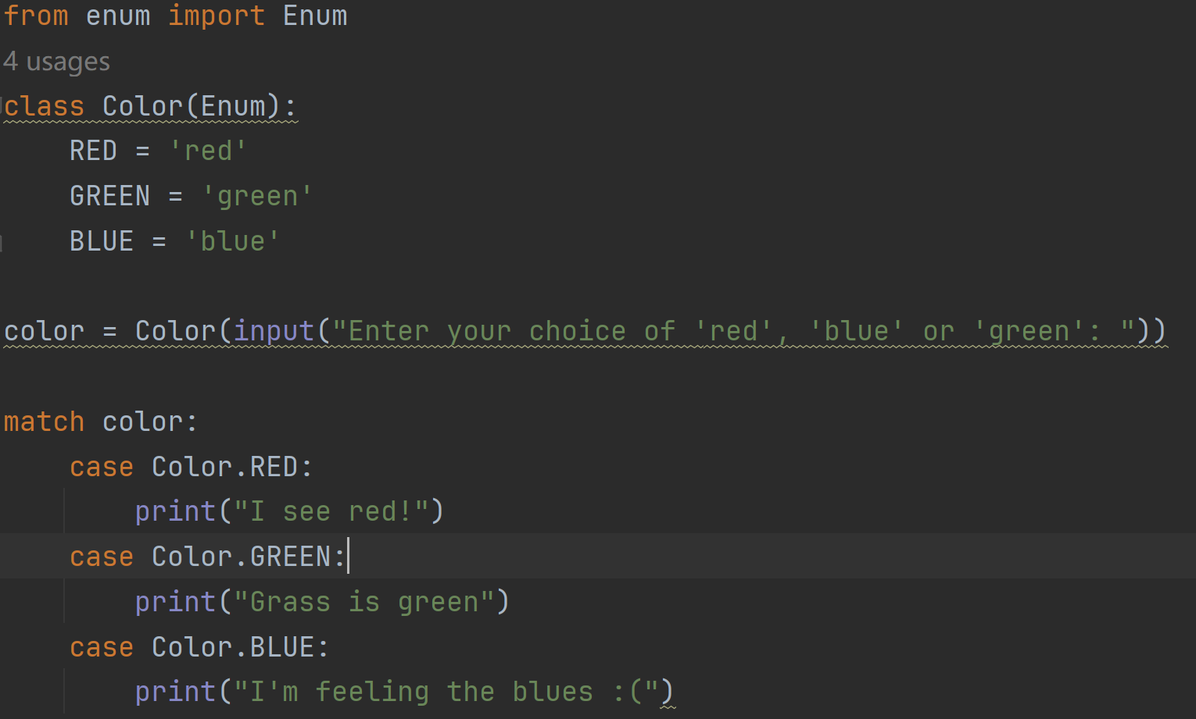
模式匹配一些其它关键特性：
模式可以使用具名常量。它们必须作为带点号的名称出现，以防止它们被解释为用于捕获的变量：
Notes:
https://docs.python.org/zh-cn/3/tutorial/controlflow.html#match-statements

Slide 41
模式匹配一些其它关键特性：
模式可以使用具名常量。它们必须作为带点号的名称出现，以防止它们被解释为用于捕获的变量：
Notes:
https://docs.python.org/zh-cn/3/tutorial/controlflow.html#match-statements

Slide 42
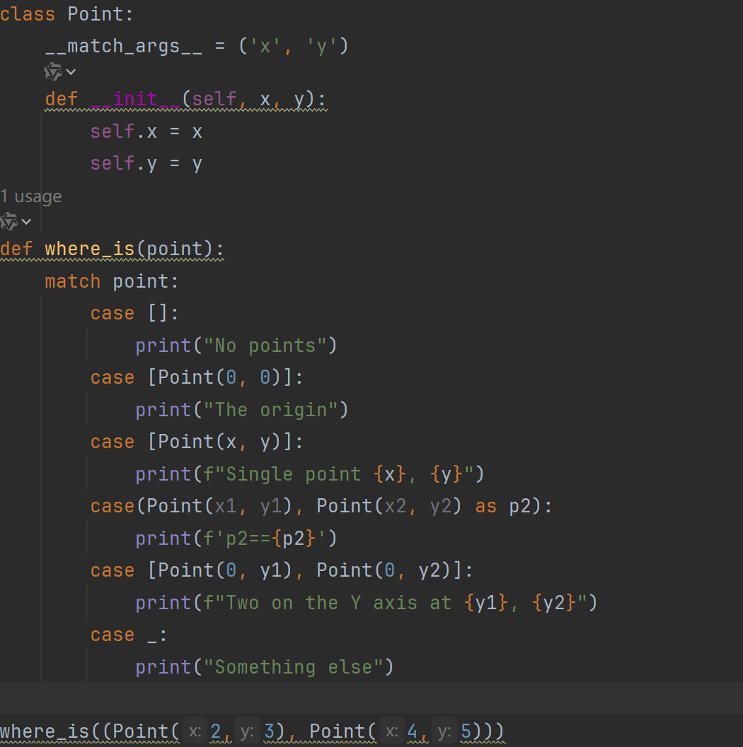
模式匹配一些其它关键特性：
子模式可使用 as 关键字来捕获:
case (Point(x1, y1), Point(x2, y2) as p2): ...
Notes:
https://docs.python.org/zh-cn/3/tutorial/controlflow.html#match-statements

